Slide 1

머신러닝 2
with 텐서플로우(tensor flow)
금융수학과 이승희

Slide 2
TOPICS
1. Accruacy 정리
2. 텐서플로 예제
3. 케라스(keras)란?

Slide 3
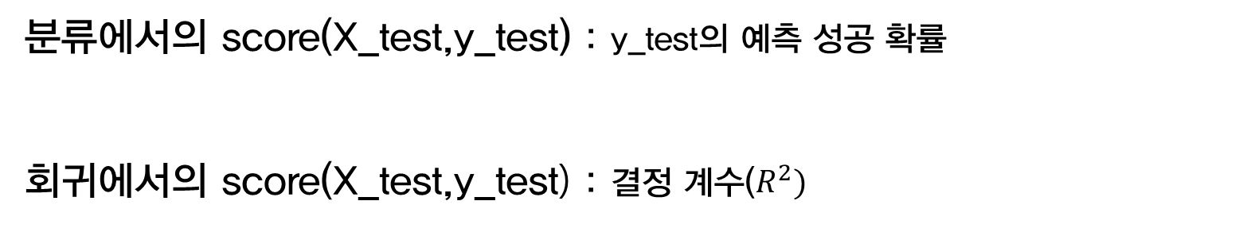
1. 사이킷런의 Accuracy
분류에서의 score(X_test,y_test) : y_test의 예측 성공 확률
회귀에서의 score(X_test,y_test) : 결정 계수($R^{2})$
Notes:
.

Slide 4
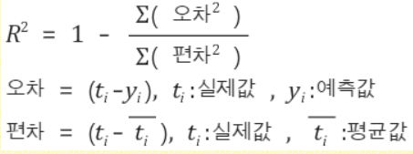


1. 사이킷런의 Accuracy
Accuracy가 1에 가까울 때 : 실제값과 예측값이 가깝거나 편차가 매우 큼
Accuracy가 0일 때 : 분자와 분모가 같음 ( 예측값과 평균값이 같음 )
Accuracy가 -1에 가까울 때 : 예측값 과 실제값 이 상반된 경우
Notes:
.

Slide 5
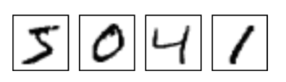
2. 텐서플로 예제
손글씨 0~9를 다중 분류
소프트맥스 회귀
Notes:
.

Slide 6
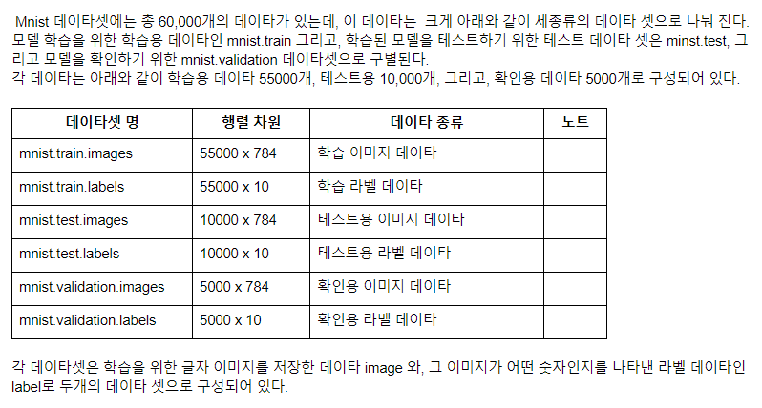
2. 텐서플로 예제
28 x 28(784) 이미지 70,000장
train_set 55,000개
test_set 10,000개
val_set 5,000개
Notes:
.

Slide 7
2. 텐서플로 예제
로지스틱 회귀
input에 대한 연산 결과를 0~1 사이의 확률값으로 표현하고,
이를 통해 두 가지 중에 하나로 결론을 내리는 방법
소프트맥스 회귀
다중 분류를 해결하기 위한 모델(로지스틱 회귀의 확장)
여러 개의 연산 결과를 정규화하여 모든 클래스의 확률값의 합을 1로 만듬
정규화 함수에 자연상수를 한 번 씌워서 비용 함수의 미분값을 convex하게 만듬
Notes:
.

Slide 8

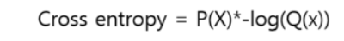
2. 텐서플로 예제
비용 함수 : 크로스엔트로피(Cross entropy)함수의 평균
소프트맥스 함수
P(X) : 실제 값
Q(X) : 예상 값
같아질수록 0
달라질수록 ∞
Pi : i번째 클래스가 양성일 확률
Zi : k차원의 벡터에서의 i번째 원소
Notes:
.

Slide 9
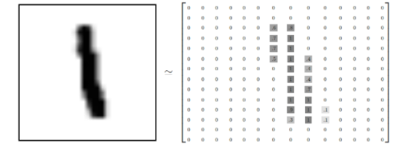
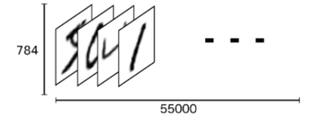
2. 텐서플로 예제
#이미지 처리
(28,28,3)
(28,28)
(784) X 55,000
Notes:
.

Slide 10
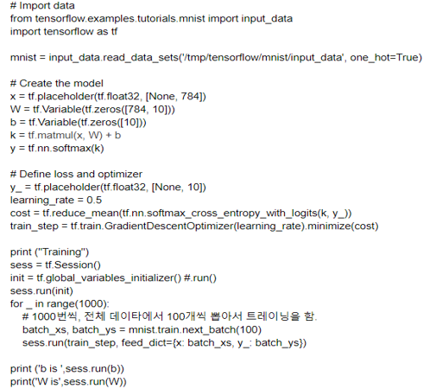
텐서플로 예제
# 전체 코드
Notes:
.

Slide 11

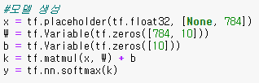
텐서플로 예제
# 데이터,모델 생성
Notes:
.

Slide 12
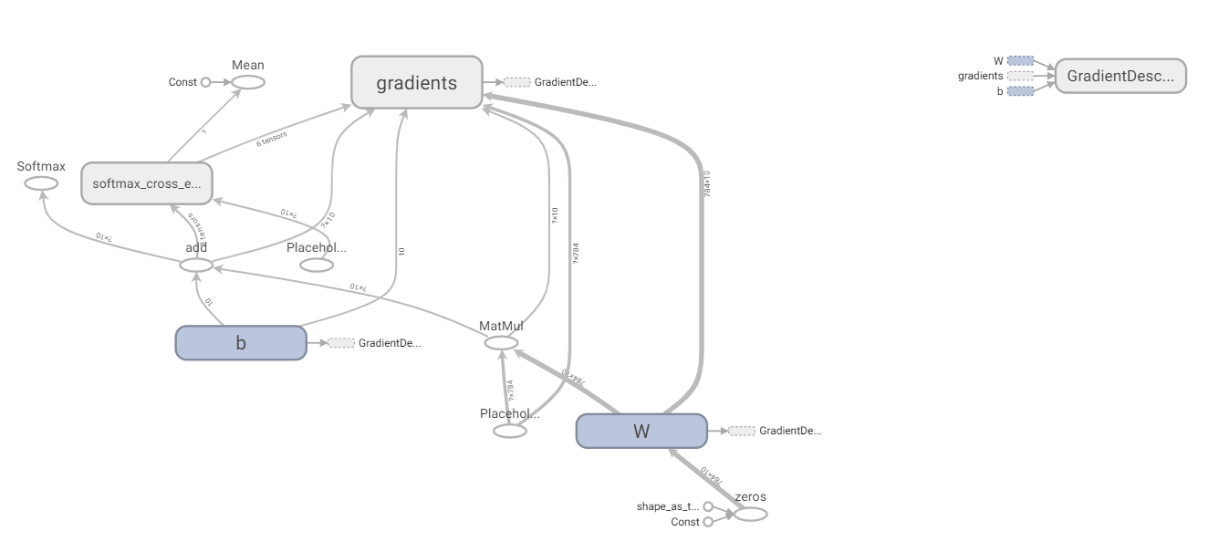


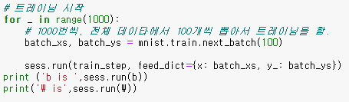
train_step
cost
텐서플로 예제
# 실행
y=Softmax(k)
y_
k=Wx+b
x
Notes:
.

Slide 13
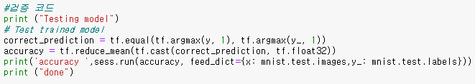

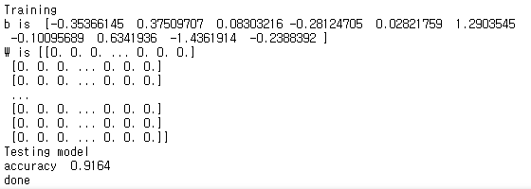

1. 텐서플로 예제 # 성과 검증
Notes:
.

Slide 14
3. 케라스(keras)
케라스란?
딥 러닝을 많은 사람들이 사용할 수 있게 만들어진 딥 러닝 인터페이스 라이브러리
텐서플로우나 MXNet, Theano등과 같은 딥러닝 엔진을 쉽게 핸들링 할 수 있게 함
Notes:
.

Slide 15
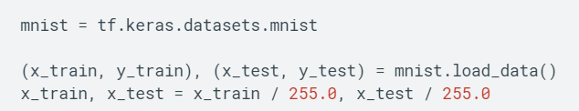
3. 케라스(keras)
#손글씨 예측
Train,Test set 분리
샘플플 값을 정수에서 부동소수로 변환
Notes:
.

Slide 16
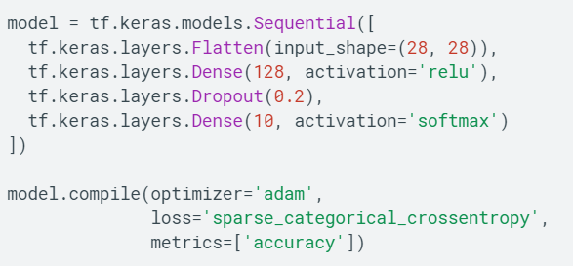
3. 케라스(keras)
#손글씨 예측
Sequential() : 층층 레이어를 쌓아주는 메소드
Dense : 층 설정
adam : 적응형 모멘트 추정
모멘텀 최적화 +RMSProp
Notes:
.

Slide 17

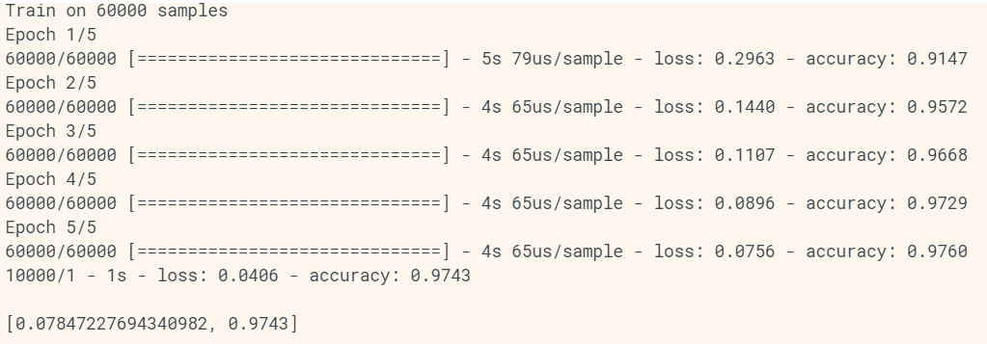
3. 케라스(keras)
#손글씨 예측
epochs :학습의 전체 반복 주기
verbose : 학습의 진행 상황 출력
Notes:
.

Slide 18
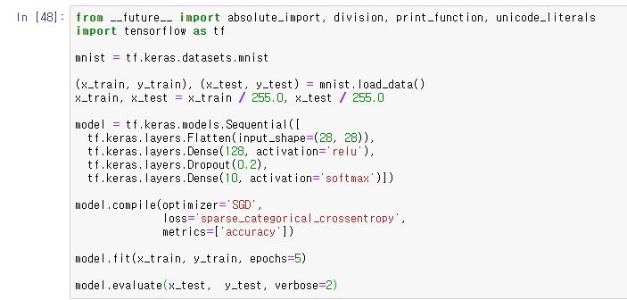
전체 코드
3. 케라스(keras)
#손글씨 예측
Notes:
.

Slide 19

감사합니다

